Slide 1
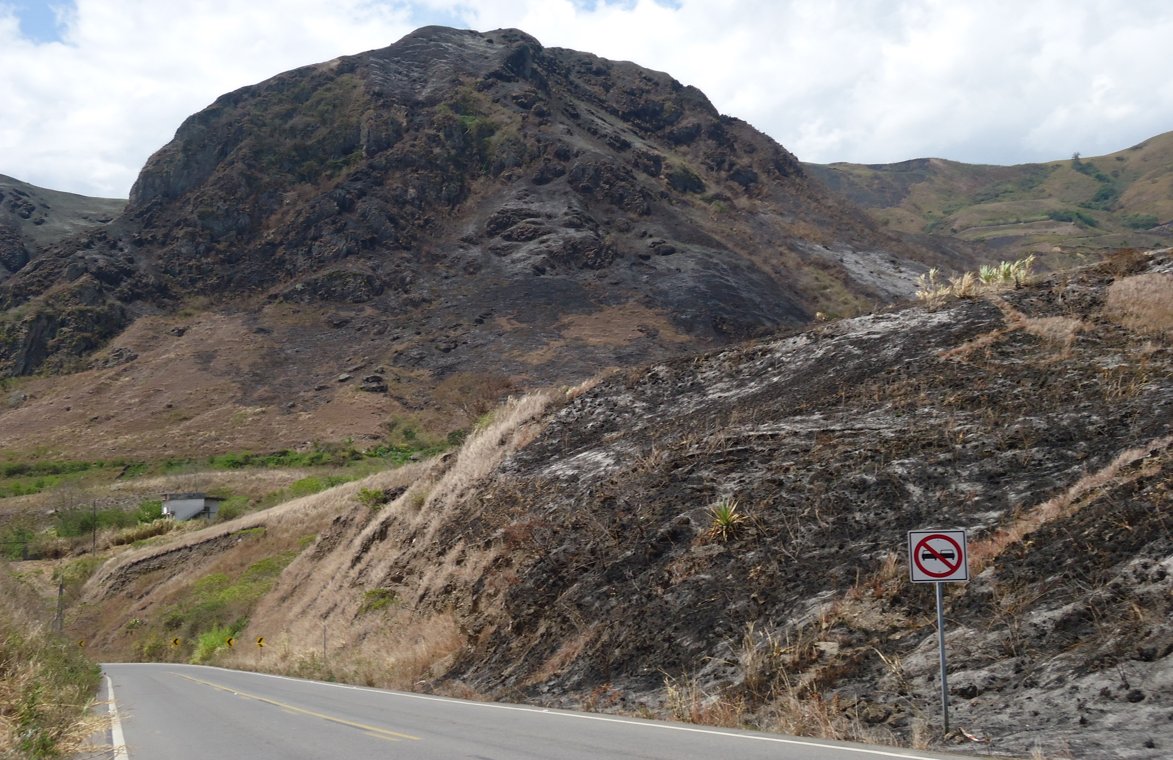


“PROPUESTA DE UN PLAN DE PREVENCIÓN DE INCENDIOS FORESTALES, EN LAS PARROQUIAS LA CAROLINA Y SALINAS,
CANTÓN IBARRA, PROVINCIA DE IMBABURA”
AUTORA
Gabriela Marisol Quistial Valencia
DIRECTOR
Ing. Carlos Ramiro Arcos Unigarro, MSc.

Slide 2
INTRODUCCIÓN
Año 2015
Incendios forestales
27.500 ha afectadas
Nacional
Provincial 6258 (C. B)
Cantonal 2260 (C. B)
Imbabura
Cada año han sido afectados por incendios forestales, que son originados principalmente por el uso no controlado del fuego en agricultura y manejo de pastizales, los cuales causan graves daños a proyectos agrícolas, pecuarios y agroforestales.
La Carolina y salinas
Se elaboró un instrumento técnico, el cual constan todas las medidas y acciones para la prevención de incendios forestales en las zonas con mas riesgo.
Propuestas del plan

Slide 3
OBJETIVOS
General
Elaborar un instrumento técnico de prevención de incendios forestales en las parroquias de La Carolina y Salinas, Cantón Ibarra, Provincia de Imbabura.
Específicos
Identificar las causas que originan los incendios forestales en las zonas de estudio.
Zonificar las áreas con riesgos de incendios forestales.
Aprobar la Propuesta del Plan de Prevención de Incendios Forestales por la Secretaria de Gestión Riesgos.
Socializar la Propuesta del Plan de Prevención en cada una de las parroquias

Slide 4
PREGUNTAS DIRECTRICES
¿Cuáles son las causas de los incendios forestales en las comunidades?
¿Existe una zonificación de las áreas con riesgos de incendios forestales?
¿Existe un plan de prevención de incendios forestales en el área de estudio?
¿Qué propuestas se socializarán para el plan de prevención de incendios forestales en cada parroquia?

Slide 5
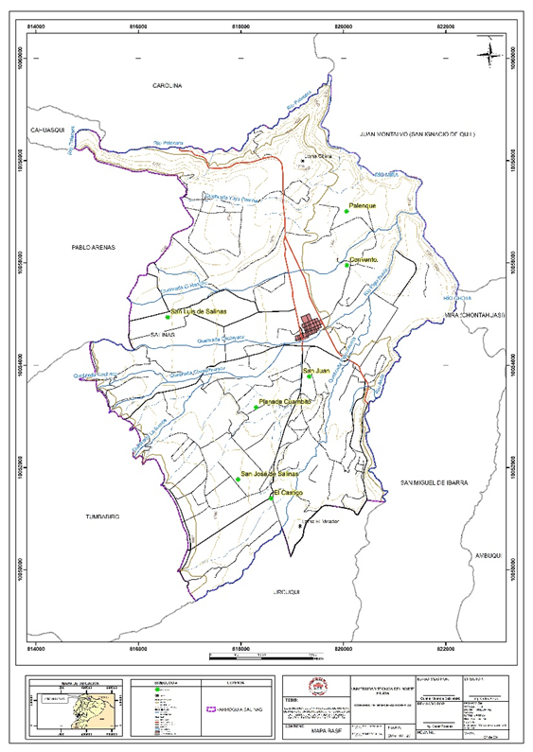
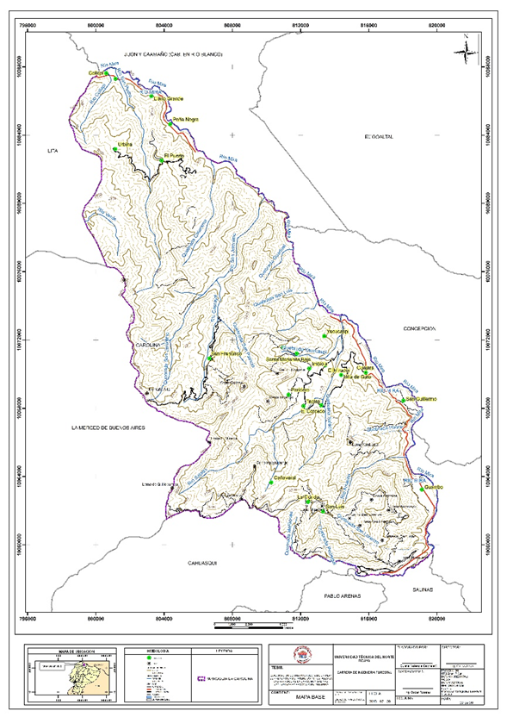
METODOLOGÍA
Caracterización del área en estudio

Slide 6
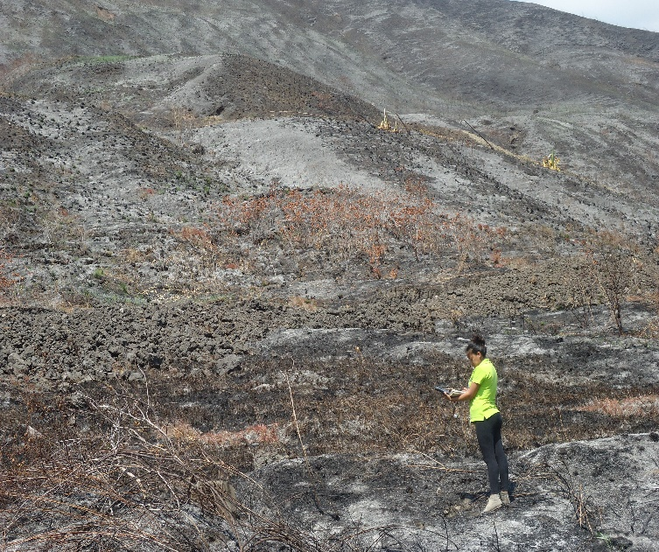
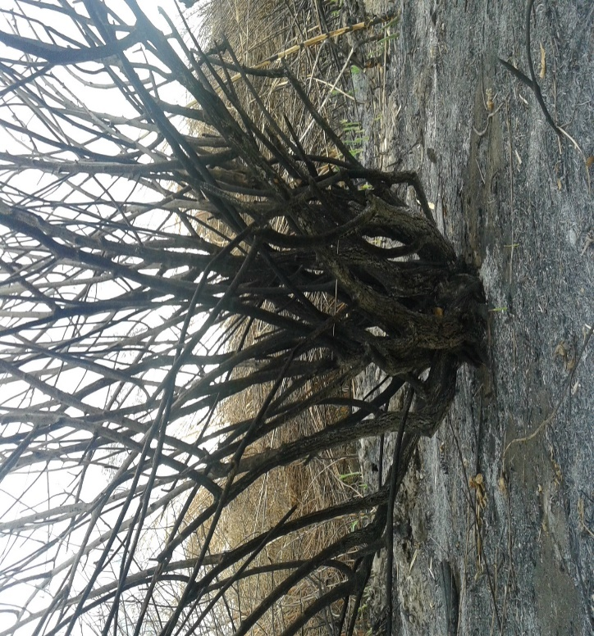
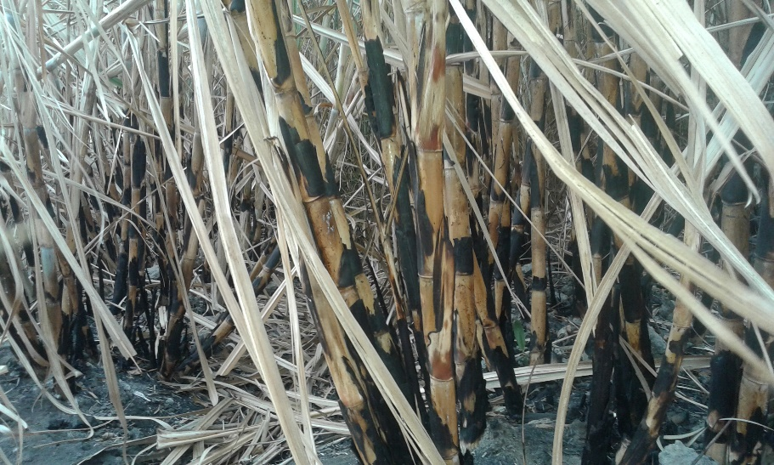
Caracterización de sitio

Slide 7
Caracterización de cobertura vegetal.
El procedimiento que se siguió para la determinación de la susceptibilidad de la cobertura vegetal a los incendios, fue el siguiente:
A partir del mapa de cobertura vegetal, se generó una reclasificación mediante la interpretación de los tipos de cobertura, según los tipos de combustibles dominantes, generándose para cada de ellos un nivel categórico.

Slide 8


METODOLOGÍA
a)Segmentación.- Población 18 – 65 años de edad, económicamente activos. Y son un total de 1016 personas en la parroquia de salinas y 1465 de La Carolina. (INEC 2010)
    Objetivo 1:
    Identificar las causas que originan los incendios forestales en las zonas de estudio.
b)Tamaño de la muestra.-
$$\frac{N^{2} δ^{2} z^{2}}{E^{2} \left(n−1\right)+ δ^{2}∗ Z^{2}}$$
Diagnóstico del área de estudio:
La Carolina | Salinas
$$n= \frac{{1,96}^{2} {0,25}^{2} {1465}^{2}}{{0,05}^{2} \left(1465−1\right)+ {1,96}^{2}∗ {0,25}^{2}}$$ n=$\frac{351,75}{3,90}$ n= 90,19 = 90 encuestas | $$n= \frac{{1,96}^{2} {0,25}^{2} {1016}^{2}}{{0,05}^{2} \left(1016−1\right)+ {1,96}^{2}∗ {0,25}^{2}}$$ n=$\frac{243,94}{2,78}$ n= 87,82 = 88 encuestas
Encuestas

Slide 9
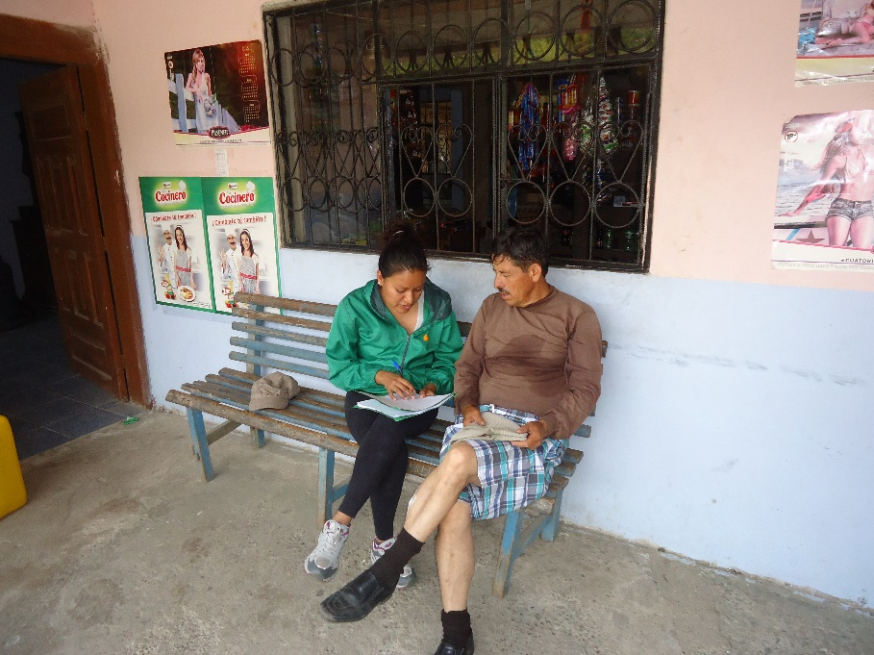
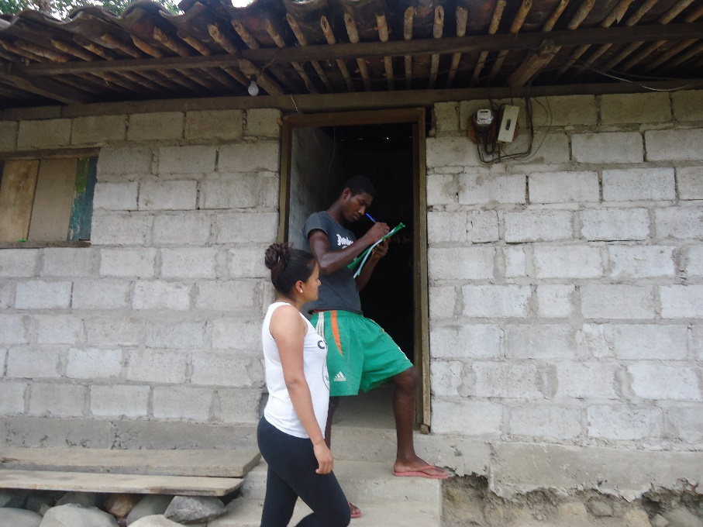
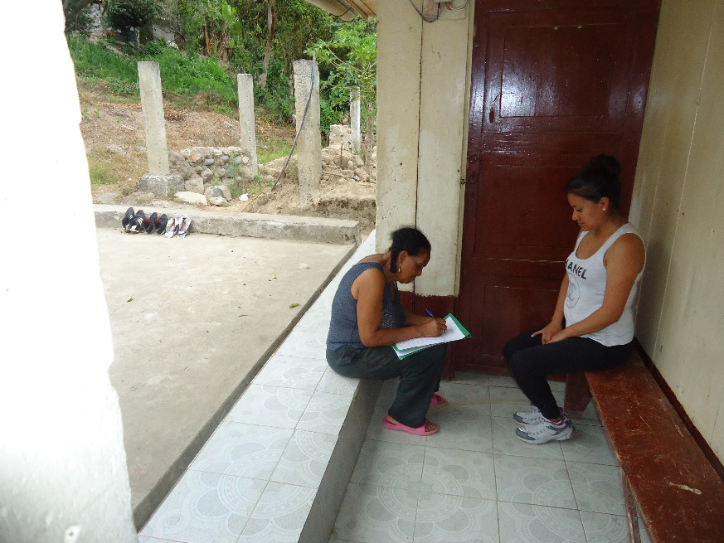
Diagnóstico del área de estudio

Slide 10
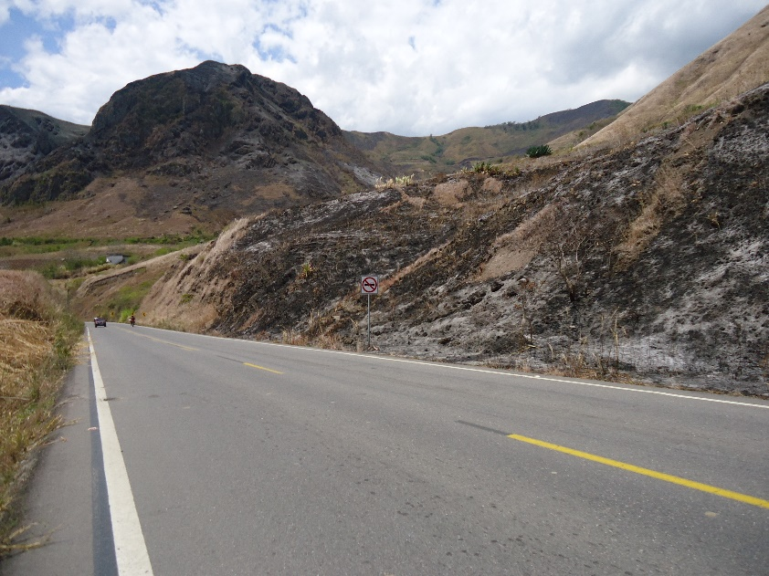
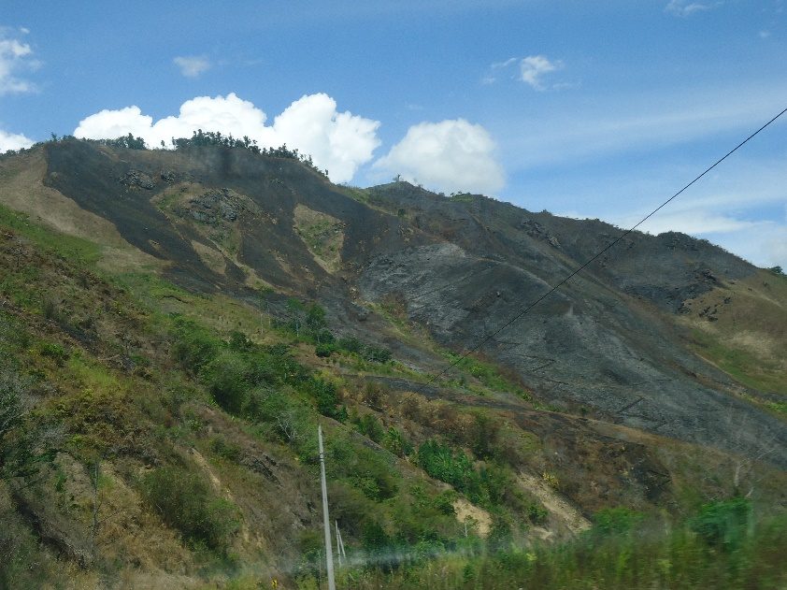
    METODOLOGÍA
Objetivo 2:
Zonificar las áreas con riesgos de incendios forestales.
Dirección del viento
Cobertura vegetal
temperatura

Slide 11
Tabla 1. Clasificación según dirección del viento
Tabla 1. Clasificación según cobertura vegetal
Orientación | Niveles
Norte-Oeste | Medio
Norte-Este | Medio
Sur-Oeste | Alto
Sur-Este | Alto
Cobertura vegetal | Nivel
Agropecuarias | Alto
Asociaciones agropecuarias | Alto
Bosques | Bajo
Eriales | Bajo
Vegetación arbustiva | Medio
Vegetación herbácea | Bajo
Elaborado por: Gabriela Marisol Quistial Valencia
Elaborado por: Gabriela Marisol Quistial Valencia

Slide 12
Tabla 1. Caracterización de la cobertura vegetal
Cobertura vegetal | Tipo de combustible
Agropecuarias | Pastos
Bosques | Árboles
Eriales | Árboles
Vegetación arbustiva | Arbustos
vegetación herbácea | Matorral, pastos
Tipo de combustible | Categoría de amenaza
Pastos | Alto
Árboles | Bajo
Árboles | Bajo
Arbustos | Medio
Matorral, pastos | Alto
Elaborado por: Gabriela Marisol Quistial Valencia

Slide 13
Elaboración del plan
En base a la zonificación, caracterización, diagnóstico e información secundaria recolectada se elaboró la propuesta del plan.
Objetivo 3:
Aprobar la Propuesta del Plan de Prevención de Incendios Forestales por la Secretaria Nacional de Riesgos.
Aprobación la Propuesta del Plan de Prevención de Incendios Forestales
Una vez elaborada la propuesta del Plan, se presentó el documento a la Secretaria de gestión de riesgos para su respectiva revisión.

Slide 14
Objetivo 4:
Socializar la Propuesta del Plan de Prevención en cada una de las parroquias
La socialización se tomó en cuenta en cuenta las principales áreas que presentaron un alto nivel de riesgo de incendios forestales.

Slide 15
RESULTADOS
Identificación del área en estudio

Slide 16
RESULTADOS

Slide 17
Caracterización de cobertura vegetal.
La cobertura vegetal existente en la parroquia de La Carolina comprende zonas en mayor porcentaje agropecuarias que cubren el 67, 65% del territorio, asociaciones de cultivos el 0,5%; áreas boscosas (zonas forestales) el 2,42%, eriales una mínima parte siendo el 0,11% y vegetación arbustiva en asociación con vegetación herbácea el 29.32% respecto al área de estudio
La cobertura vegetal existente en la parroquia de Salinas comprende zonas en mayor porcentaje agropecuarias cubriendo el 82,4% del territorio, eriales con menor porcentaje 17,62% respecto al área de estudio

Slide 18
En base a los datos obtenidos, se tiene como resultado que los tipos de cobertura vegetal más afectados en las dos parroquias corresponden a los pastos y matorrales, con una categoría de amenaza alta. Por lo tanto, esto nos amplía la búsqueda de medidas de prevención, como la silvicultura preventiva.
Cobertura vegetal | Tipo de combustible
Agropecuarias | Pastos
Bosques | Árboles
Eriales | Árboles
Vegetación arbustiva | Arbustos
vegetación herbácea | Matorral, pastos
Tipo de combustible | Categoría de amenaza
Pastos | Alto
Árboles | Bajo
Árboles | Bajo
Arbustos | Medio
Matorral, pastos | Alto

Slide 19
En base a los datos obtenidos, se tiene como resultado que los tipos de cobertura vegetal más afectados en las dos parroquias corresponden a los pastos y matorrales, con una categoría de amenaza alta. Por lo tanto, esto nos amplía la búsqueda de medidas de prevención, como la silvicultura preventiva.
Rodríguez (2011), caracterizó la cobertura vegetal, teniendo como amenaza alta a los pastos, matorrales y vegetación herbácea. Por lo cual existe comparación entre las dos investigaciones.

Slide 20
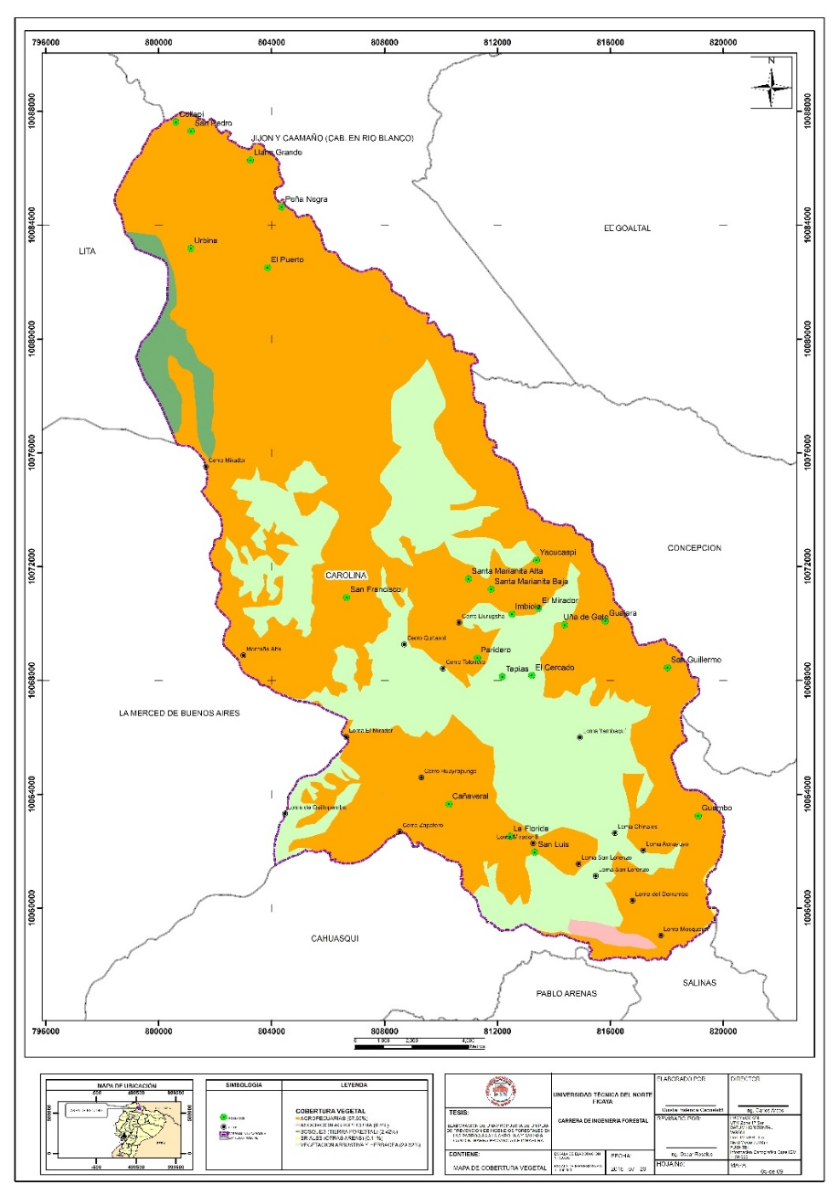
COBERTURA VEGETAL

Slide 21
RESULTADOS
    Objetivo 1:
    Identificar las causas que originan los incendios forestales en las zonas de estudio.
Tabla 1: Causas que originan los incendios forestales
Causas que originan los incendios forestales | Porcentajes
a) Negligencia | 61%
b) Quema rastrojo | 28%
c) Quema agrícola | 8%
d) Otros | 3%
TOTAL | 100%
Causas que originan los incendios forestales | Porcentajes
a) Negligencia | 10%
b) Quema rastrojo | 20%
c) Quema agrícola | 65%
d) Otros | 5%
TOTAL | 100%
Elaborado por: Gabriela Quistial
Elaborado por: Gabriela Quistial
Fuente: SGR
Fuente: SGR

Slide 22
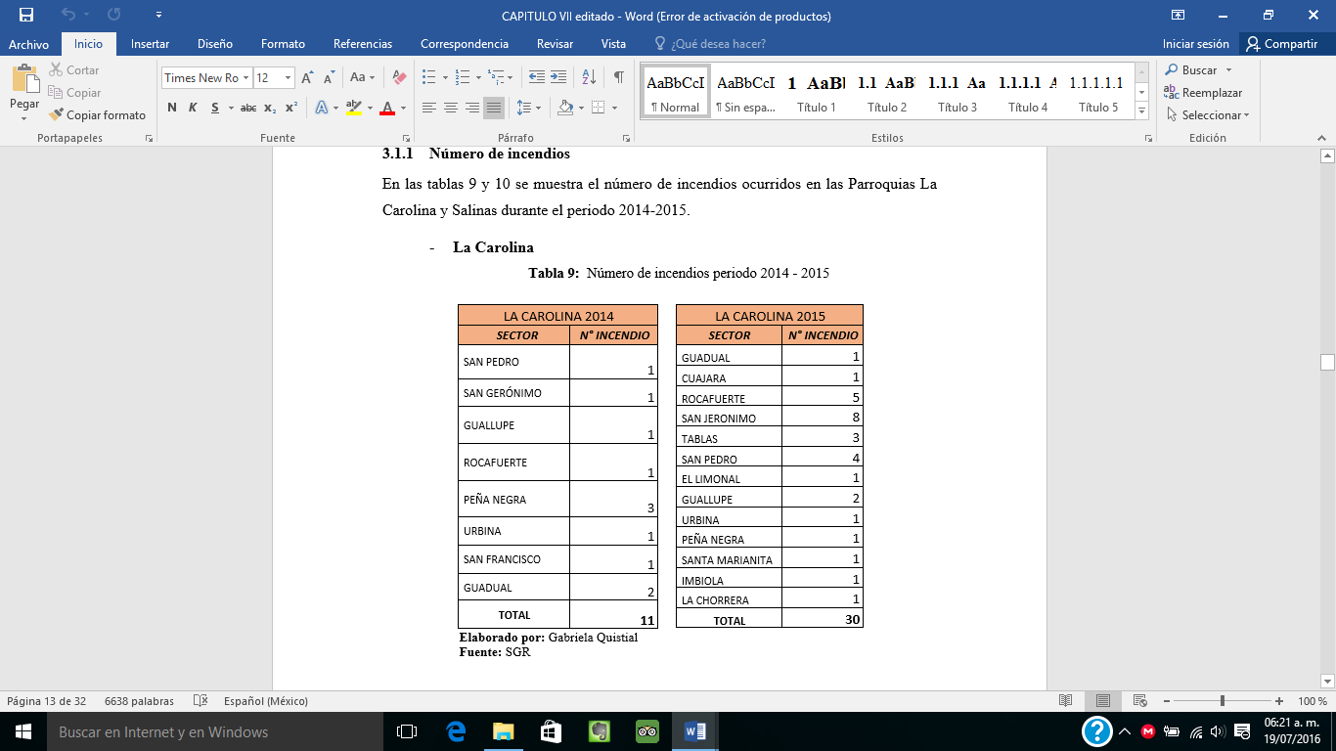
Zonificación
Tabla 1: número de incendios de la Carolina
Elaborado por: Gabriela Quistial
Fuente: SGR

Slide 23
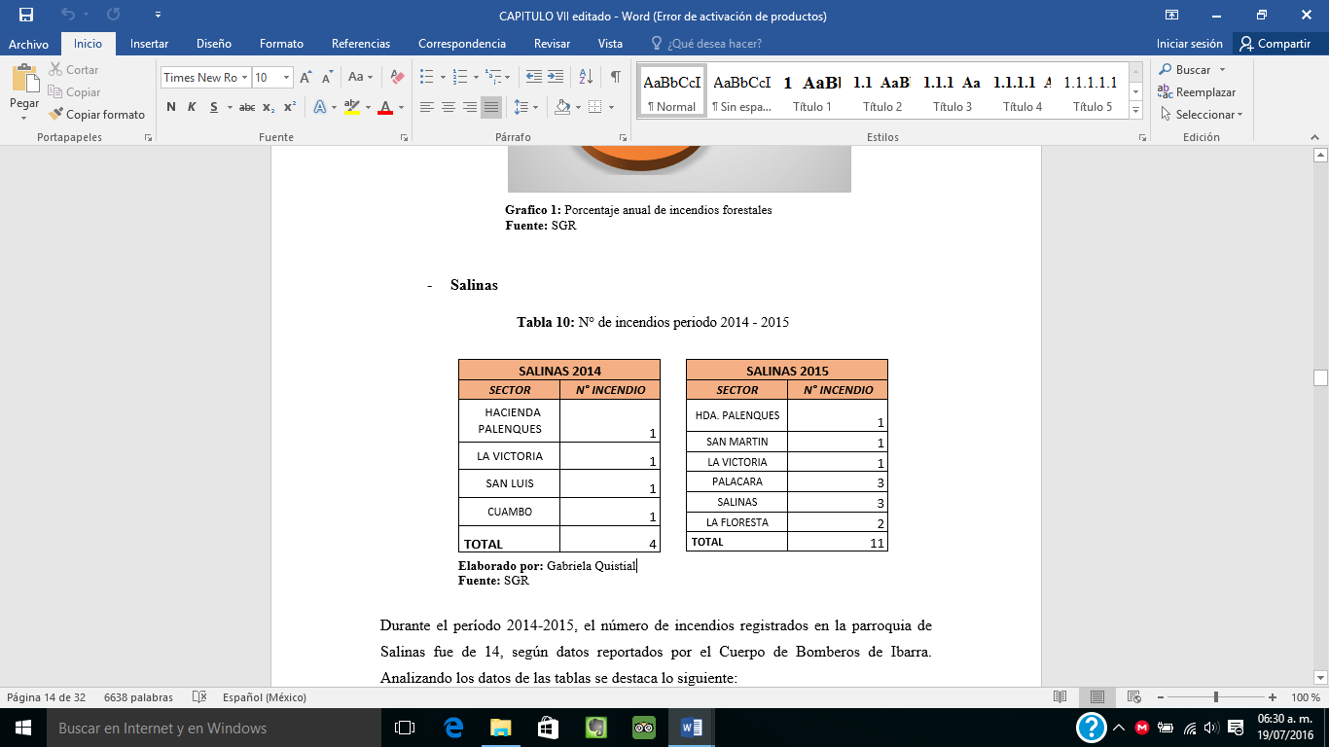
Zonificación
Tabla 1: número de incendios de Salinas
Elaborado por: Gabriela Quistial
Fuente: SGR

Slide 24
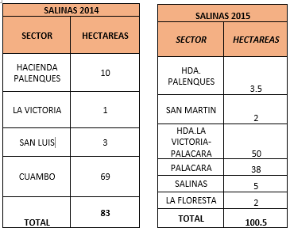
Tabla 1: hectáreas de incendios de Salinas

Slide 25
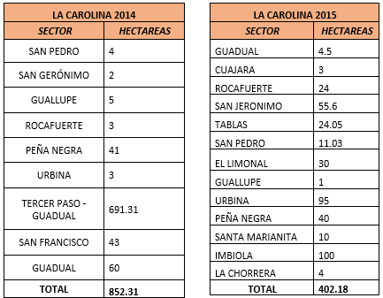
Tabla 1: hectáreas de incendios La Carolina

Slide 26
CONCLUSIONES Y RECOMENDACIONES
CONCLUSIONES
Se obtuvo el siguiente porcentaje según las encuestas realizadas en La Carolina, con un mayor porcentaje se encuentra 61% la negligencia, en su mayoría los agricultores son los principales causantes; para Salinas el mayor porcentaje de causas se debe a la quema agrícola ocupando el 53%.
En cuanto a la zonificación de riesgos de incendios, la parroquia de salinas presenta un nivel medio de riesgo el cuál ocupa el 51,36% de la superficie, la Carolina obtuvo un nivel medio de riesgo con un porcentaje 48,91%. En la susceptibilidad de la cobertura vegetal, para las dos parroquias es igual obteniendo los pastos y matorral con un nivel alto de riesgo.

Slide 27
CONCLUSIONES
Las medidas de prevención planteadas dentro de la propuesta, fueron principalmente para el ámbito normativo, de comunicación, de manejo silvicultural y vigilancia preventiva.
La socialización fue de carácter participativa, en la cual se dio a conocer el instrumento técnico de prevención de incendios en las comunidades de Cuambo y San pedro.

Slide 28
RECOMENDACIONES
Es importante que el proceso de capacitación en los habitantes de la zona sea gradual y a largo plazo, ya que por las condiciones desfavorables que se vive en la parroquia, la gente recién empieza a tener conciencia del grave problema que trae los incendios forestales.
Se sugiere la participación activa de toda la población de las parroquias La Carolina y Salinas y sus autoridades parroquiales realicen gestión con instituciones públicas o privadas, con el afán de que se sumen a este plan que va encaminado al bienestar de toda la población.
Realizar los procesos de capacitación antes de que empiecen los meses secos, con el fin concientizar sobre los problemas de los incendios forestales.

Slide 29
RECOMENDACIONES
Se recomienda realizar la debida aprobación de la propuesta, en el Gobierno Municipal de Ibarra.
Se sugiere realizar más investigaciones para control y prevención de incendios forestales dentro del Cantón Ibarra, en especial a las parroquias rurales, debido a que es una zona muy propensa a tener incendios forestales.

